Slide 1

Container-Tracking & Umweltdatenerfassung
Luca A. Gekle, Maximilian S. Kampl, Marko D. Schrempf
22. Oktober 2024
DI (FH) Günther Hutter, MSc. DI Dr. Georg Judmaier
HTL Leoben
Notes:
Mündlich überliefert:
Motivation der Themenwahl
Erläuterung der Problemstellung
Erläuterung des Lösungsansatzes

Slide 2
Problem
Insgesamt werden 250 Millionen Container jährlich weltweit transportiert [1]
2500 Container werden beschädigt [2]
1566 gehen verloren [1]
25% sind Temperaturgesteuert [3]
Wir wollen es Kunden ermöglichen durch kontinuierliches Monitoring auf besondere Zustände zu reagieren

Slide 3
Ziele
Verfolgung von Containern während des Überseetransports
GPS-Tracking
Erfassung von Umweltdaten für einen spezifischen Container
Temperatur
Luftfeuchtigkeit/-druck
Erschütterung
Bereitstellung historischer Umweltdaten je Container
Entwicklung von Hardwareprototypen für einen Proof-of-Concept
Modernes Userinterface zur Abfrage und Visualisierung der erfassten Daten

Slide 4
Partner/Aufgabenstellung
HTL Leoben
Container Tracken
Prototypen bauen
Positionierung ermitteln
Umweltdaten auslesen
Daten persistieren
Daten in Webanwendung anzeigen
Notes:
Mündlich überliefert:
Motivation der Themenwahl
Erläuterung der Problemstellung
Erläuterung des Lösungsansatzes

Slide 5





SDGs
Notes:
3
8
9
12
13

Slide 6

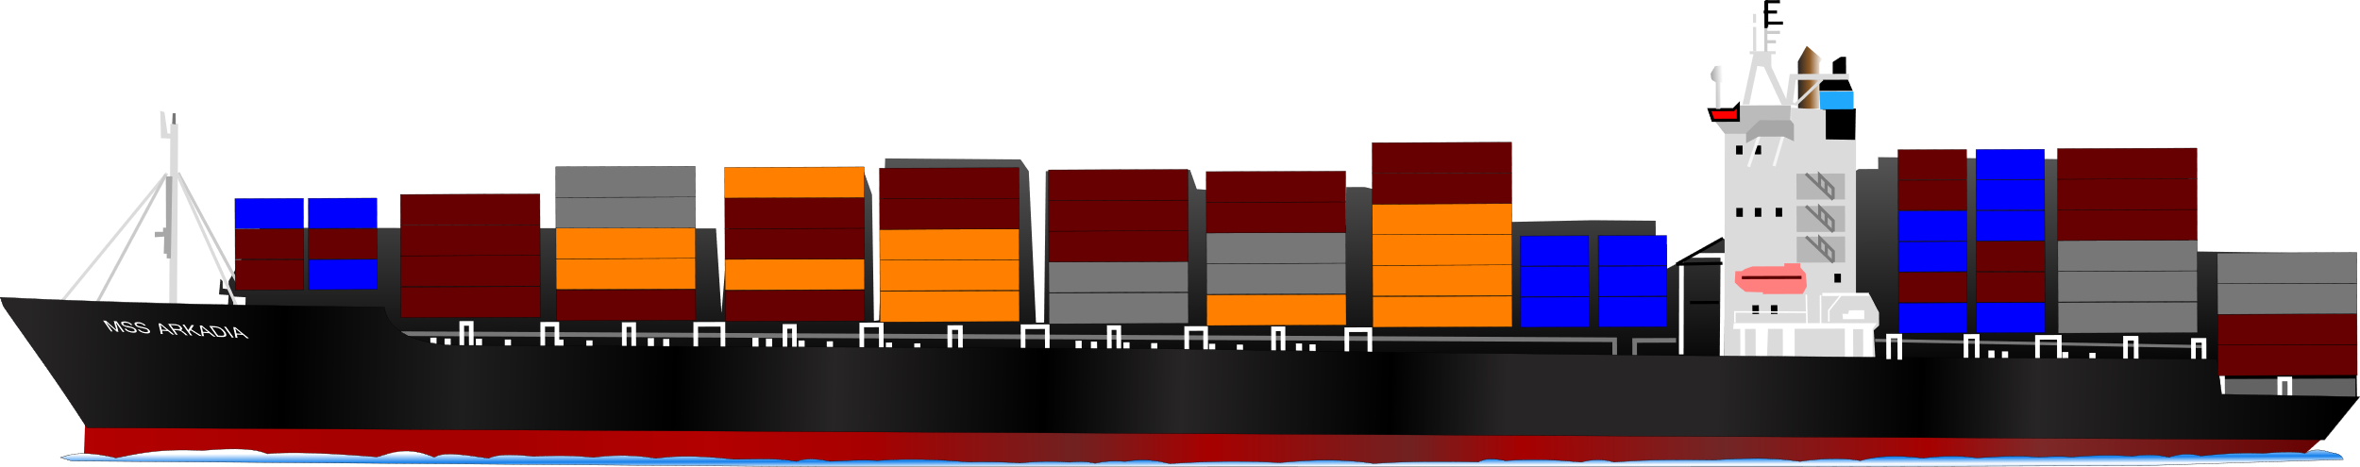
Aufgabenverteilung

Slide 7

Luca Alexander Gekle
Webanwendung
Graphentheorie
Positionsalgorithmus
Luca A. Gekle

Slide 8
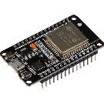
Hardware
Sensorik
Daten-
übertragung
Maximilian S. Kampl

Slide 9
Hardware
Sensorik
Daten-
übertragung
Maximilian S. Kampl

Slide 10
Hardware
Sensorik
Daten-
übertragung
Maximilian S. Kampl

Slide 11

REST
Server
Datenbanken
Marko D. Schrempf

Slide 12
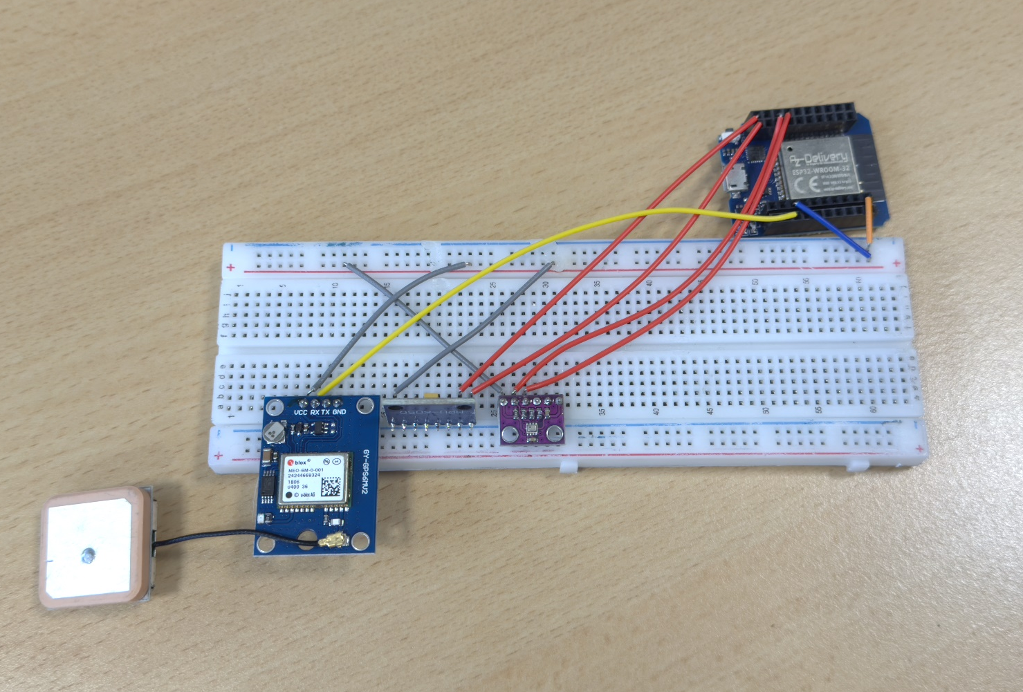
Fortschritt - Kampl
Hardware Recherche
Löten
Datenerfassung / -übertragung
ArduinoIDE --> PlatformIO
Mesh-Netzwerk

Slide 13
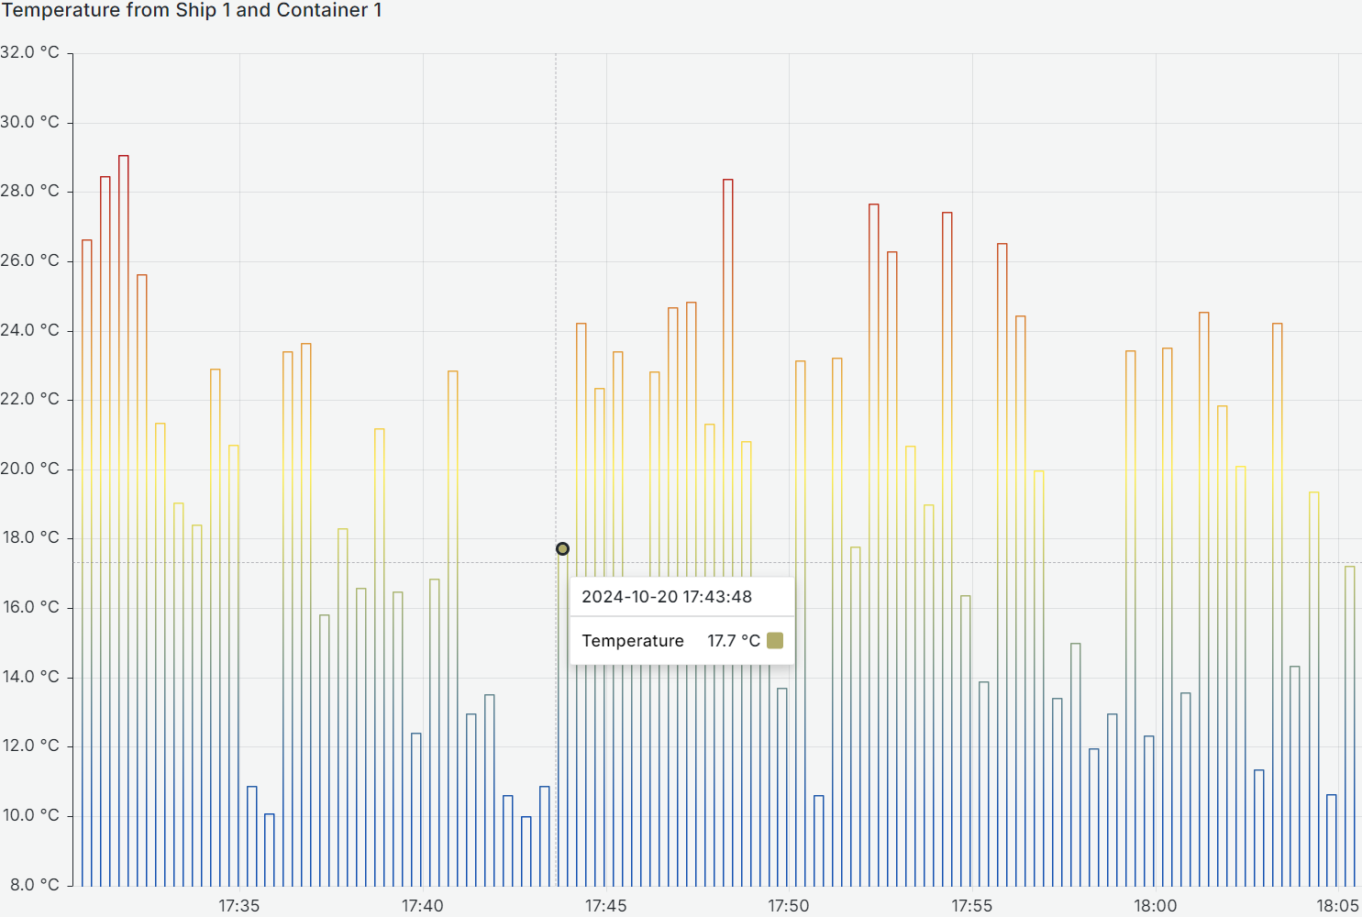
Fortschritt - Schrempf
Datenbanken
REST-Schnittstelle
Authentifizierungsserver
Datenvisualisierung

Slide 14
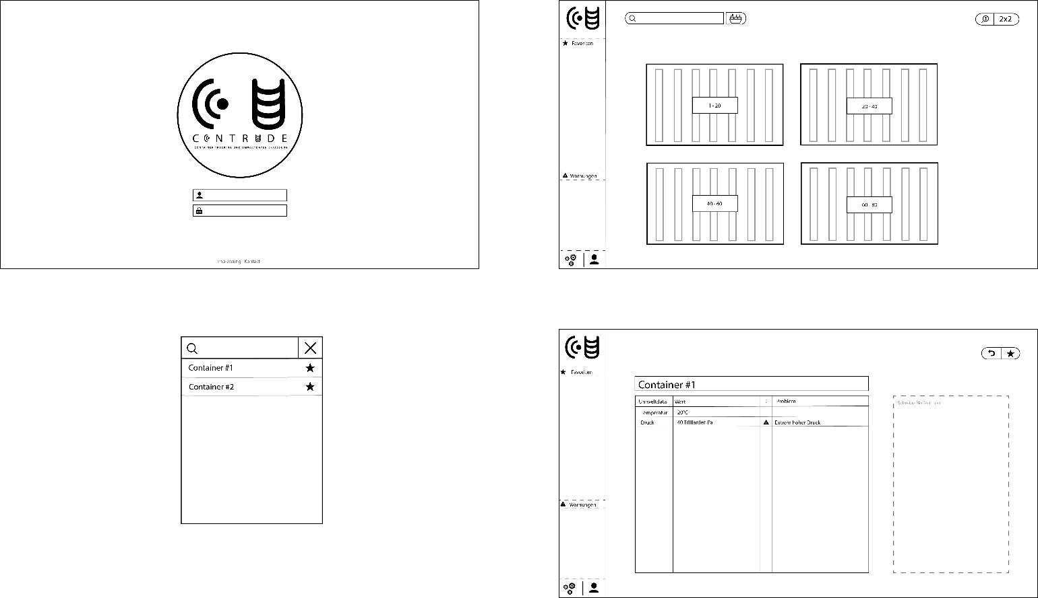
Fortschritt - Gekle
Website-Layout
Simulation
Directed-Draggable-Graph
Positionierungsalgorithmus
Erstes Website Design

Slide 15
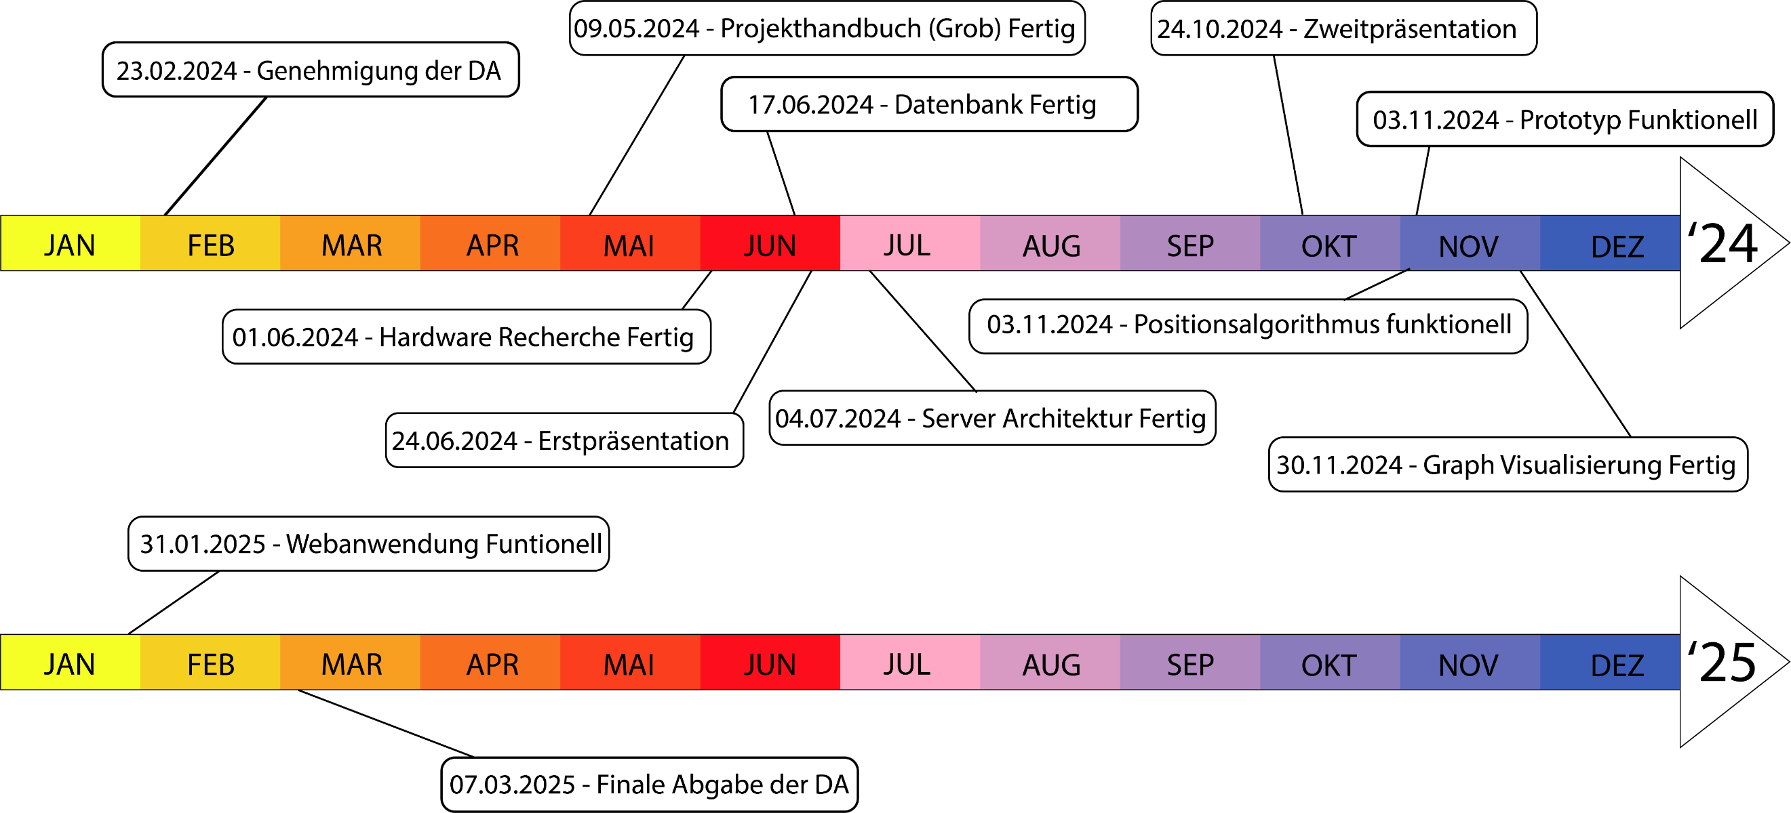
PM – Meilensteine Gantt-Diagramm

Slide 16
PM - Kostenabschätzung
Gehalt
€ 2.192,25 pro Person
€ 6.576,75 insgesamt
Hardware
€ 62,07 pro Person
€ 186,21 insgesamt
€ 41,21 für Hardware
€ 15 für Domainkosten
€ 130 fürs drucken der DA

Slide 17
Literatur
REST API Design Rulebook
Programming-ESP32-with-Arduino-IDE
ChatGPT-Abfragen
Datenblätter:
Esp32, Arduino Nano, Raspberry Zero
BME280
GY-NEO6MV2

Slide 18
Zusatzfolien

Slide 19
PM - Meilensteine
2024-02-23: Genehmigung der DA
Einreichen des Antrags durch die Schüler
DA Dokumentation wurde ausgefüllt und unterschrieben
2024-05-09: Projektplan Grobentwurf fertig
Zielsetzung ausgefüllt
Projektplan ausgefüllt
2024-06-01: Hardware Komponenten Recherche fertig
Bestimmung der Komponenten
Preisrechnung
Terminrechnung

Slide 20
PM - Meilensteine
2024-06-17: Datenbanken fertig
Allgemeine Container Informationen
Sensor Daten
2024-06-24: Erstpräsentation der DA
Fortschritt zusammenfassen
Gantt-Diagramm erstellen
2024-07-04: Fertige Server Architektur
Server ist einsatzfähig
REST-Schnittstelle
Zugriff kann von überall gestattet werden

Slide 21
PM - Meilensteine
2024-09-04: Prototyp ist funktionell
Hardware Komponenten gekauft und geliefert
Löten der Komponenten
Datenübertragung mittels MQTT
2024-10-23: Zweitpräsentation der DA
Fortschritt zusammenfassen
2024-11-03: Positionsalgorithmus funktionell
Ungefähre Position des Containers
Entfernung zu benachbarten Containern ermitteln

Slide 22
PM - Meilensteine
2024-11-30: (Directed Draggable) Graph Visualisierung
Container Entfernungen zu anderen visualisieren
Bewegbare Knoten
2025-01-31: Webanwendung funktionell
Datenabfrage möglich
Ansprechende GUI
2025-03-07: Finale Abgabe der DA
Korrektur gelesen
Alle drei Subthemen fertig
DA eingereicht

Slide 23
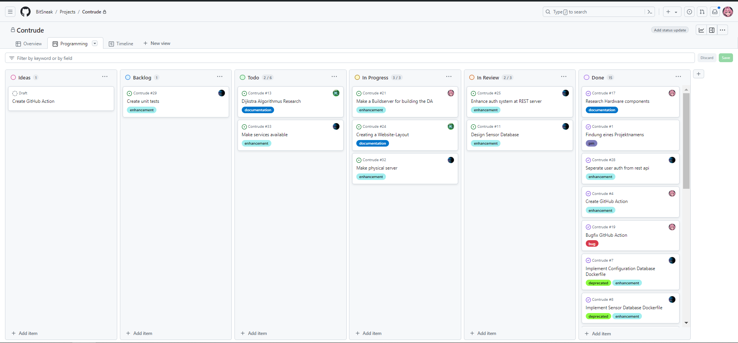
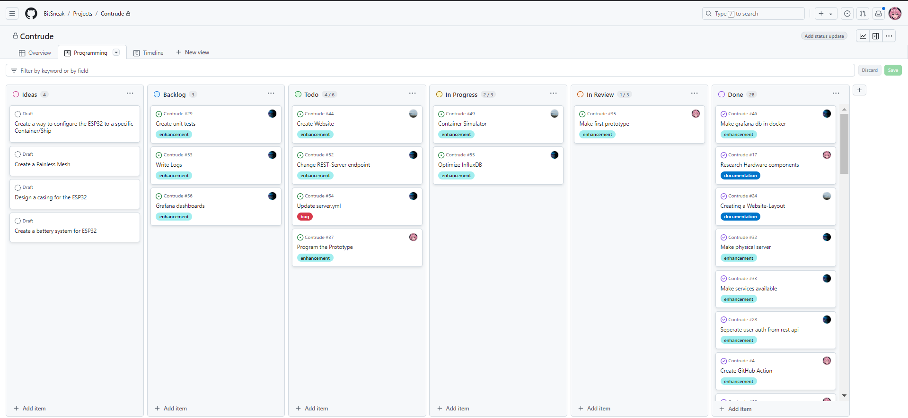
PM – Wie wird es gelebt

Slide 24
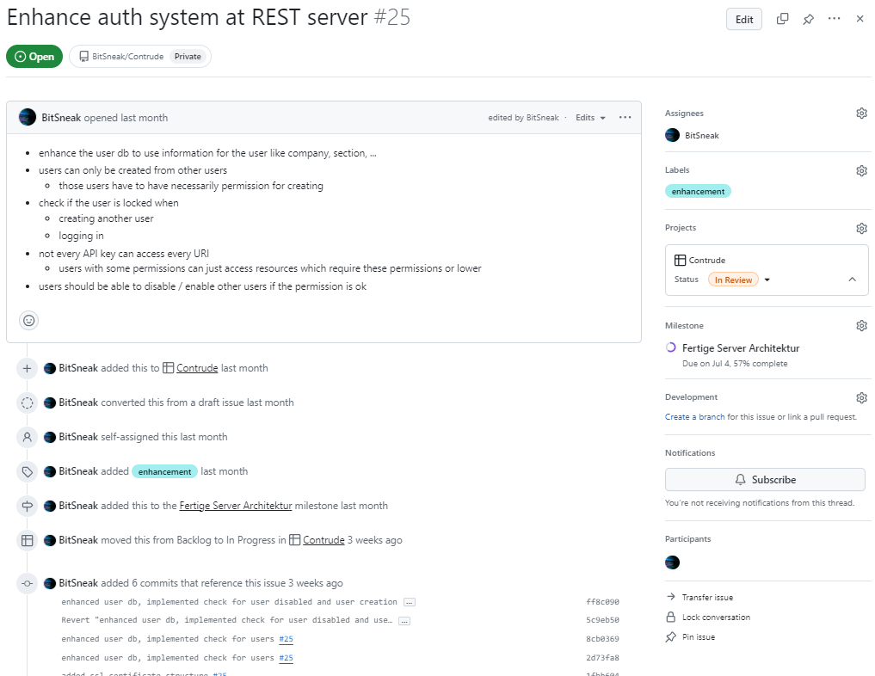
PM – Wie wird es gelebt

Slide 25
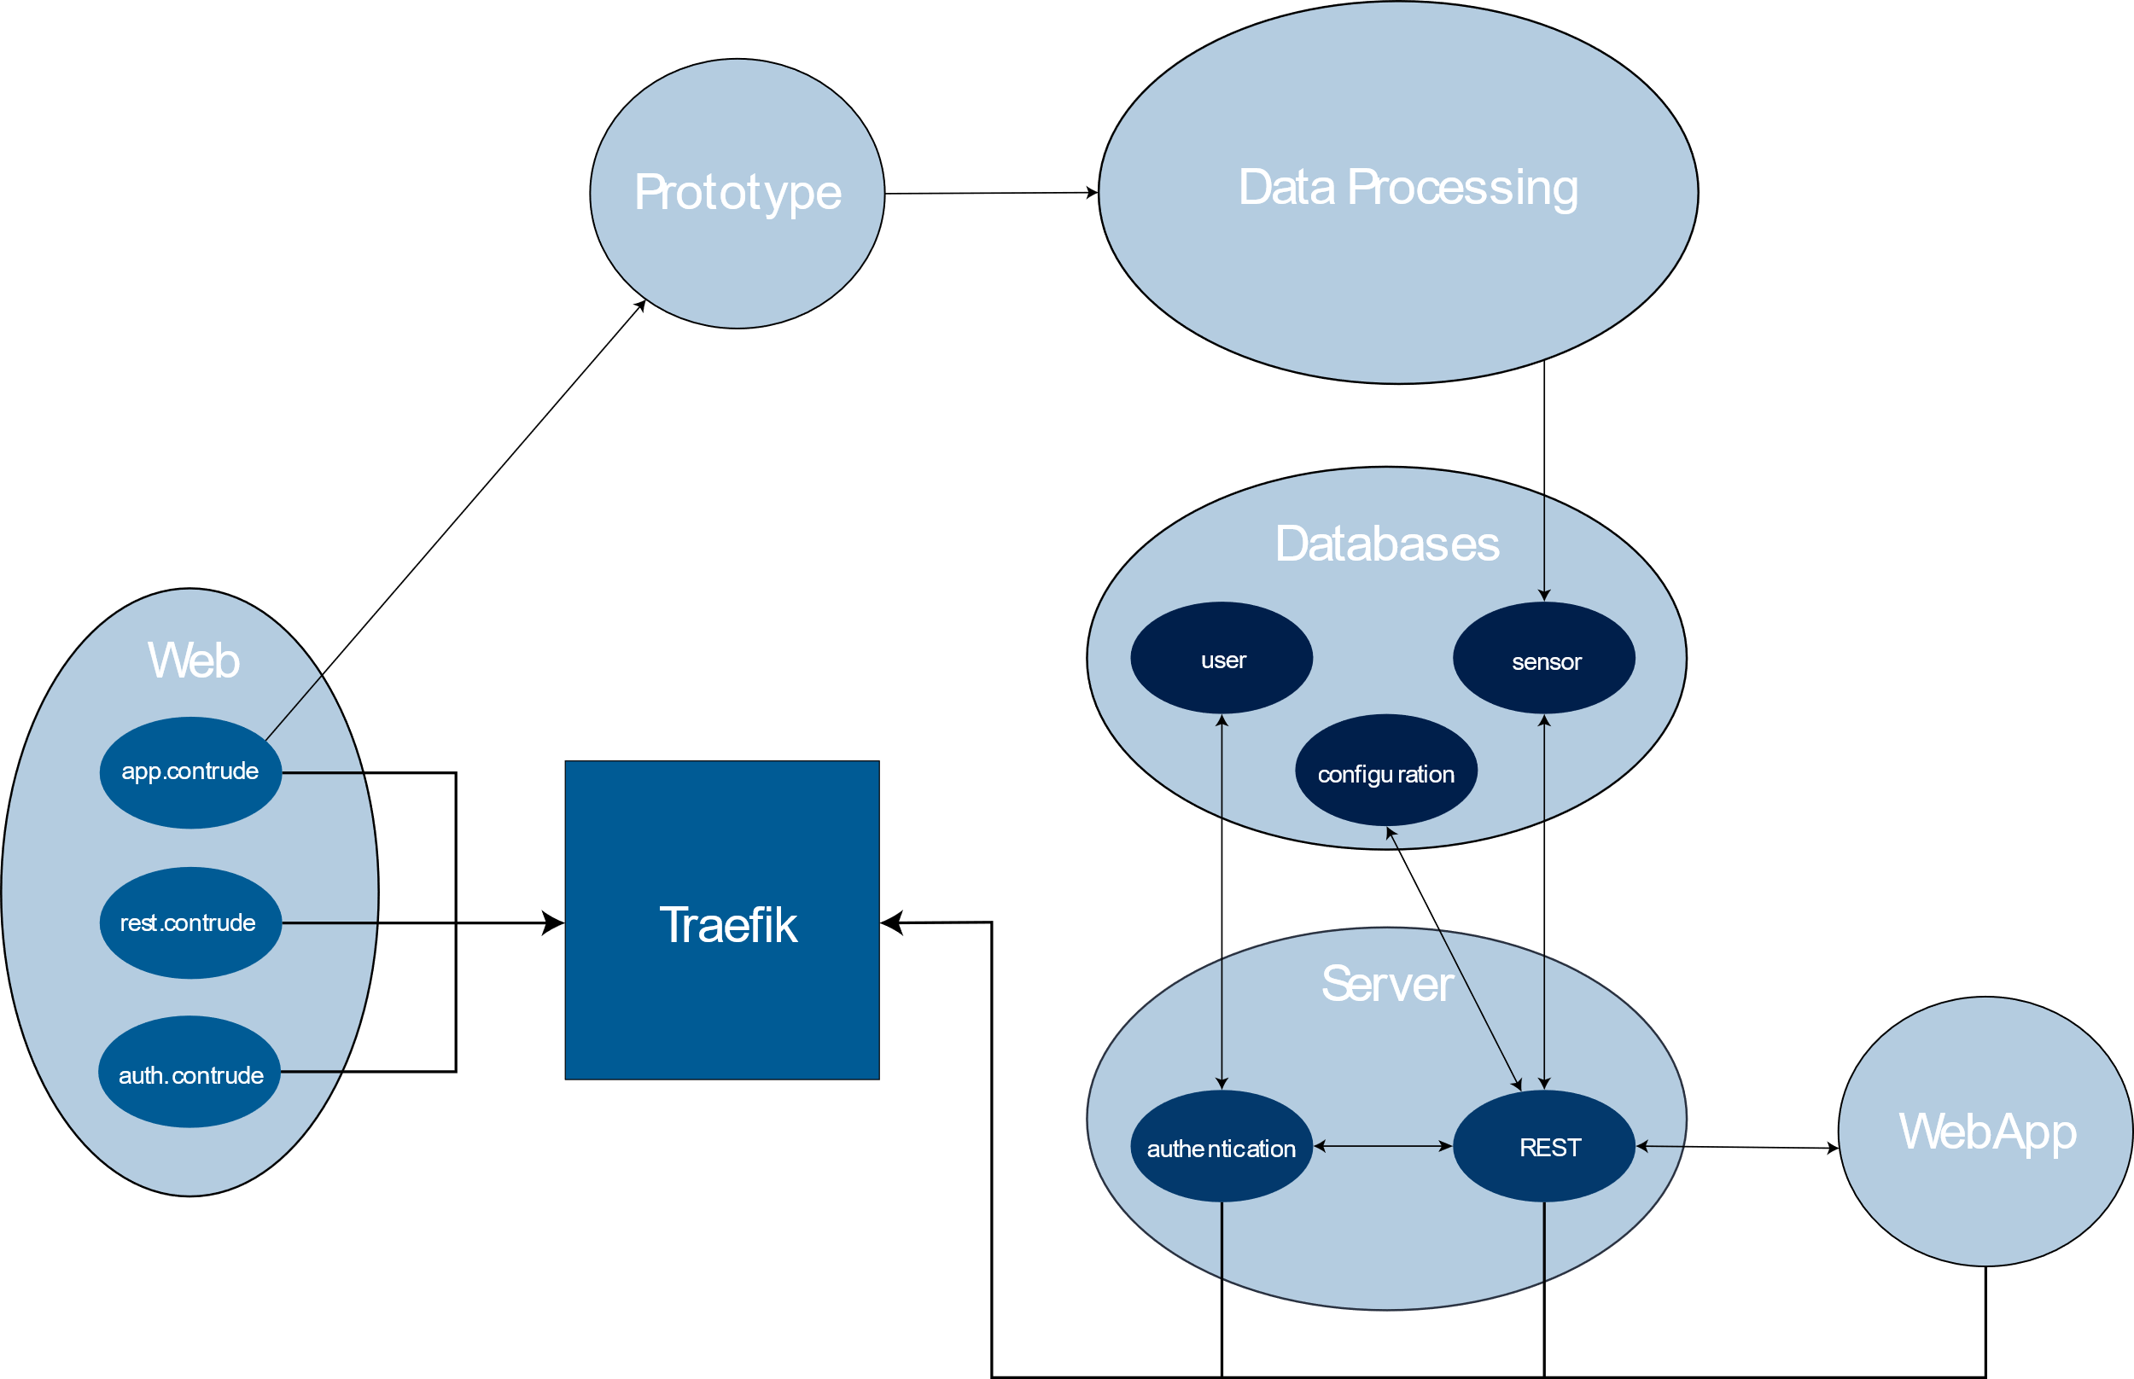
Server-Struktur

